Slide 1
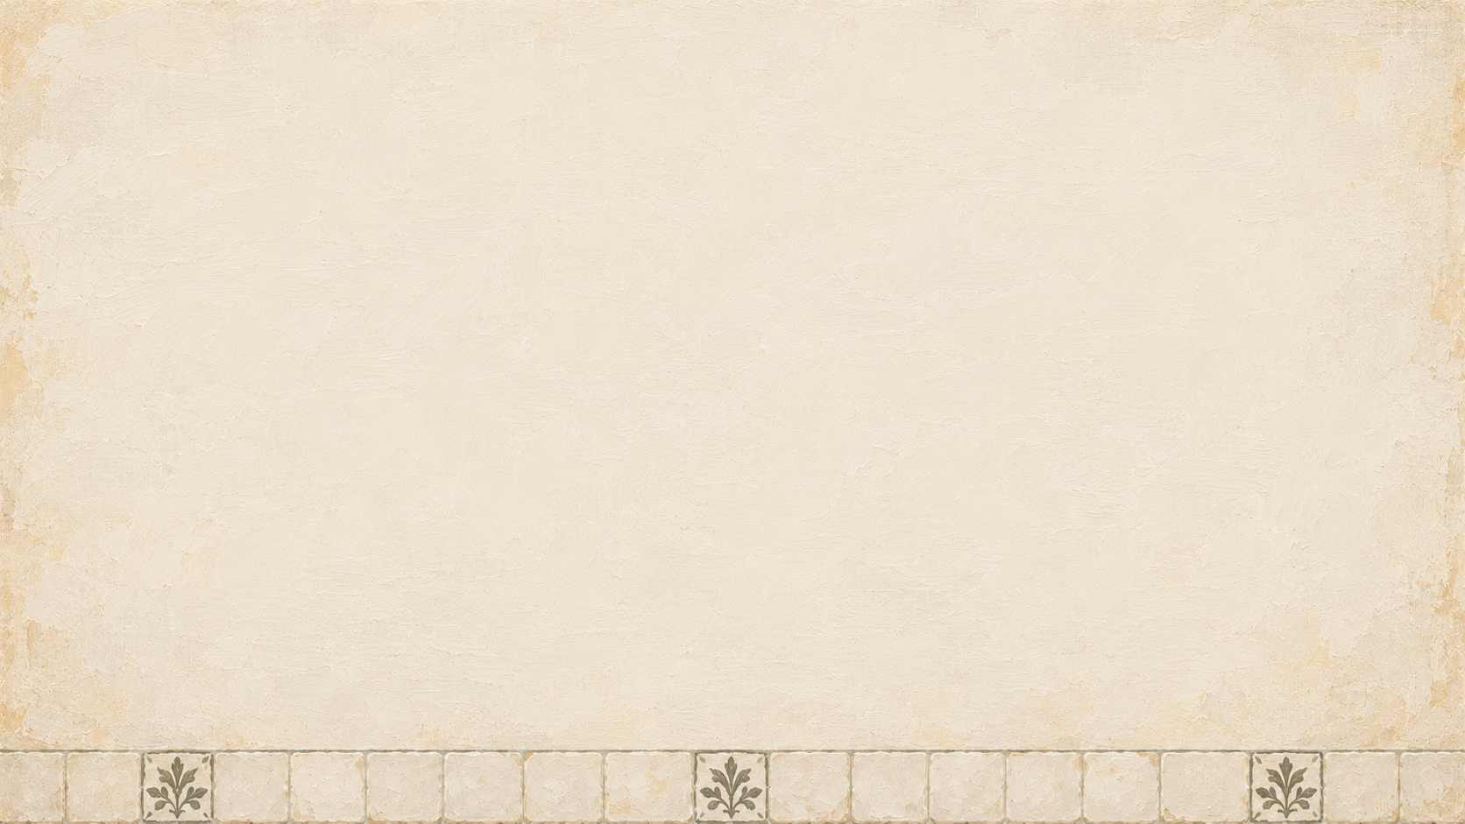

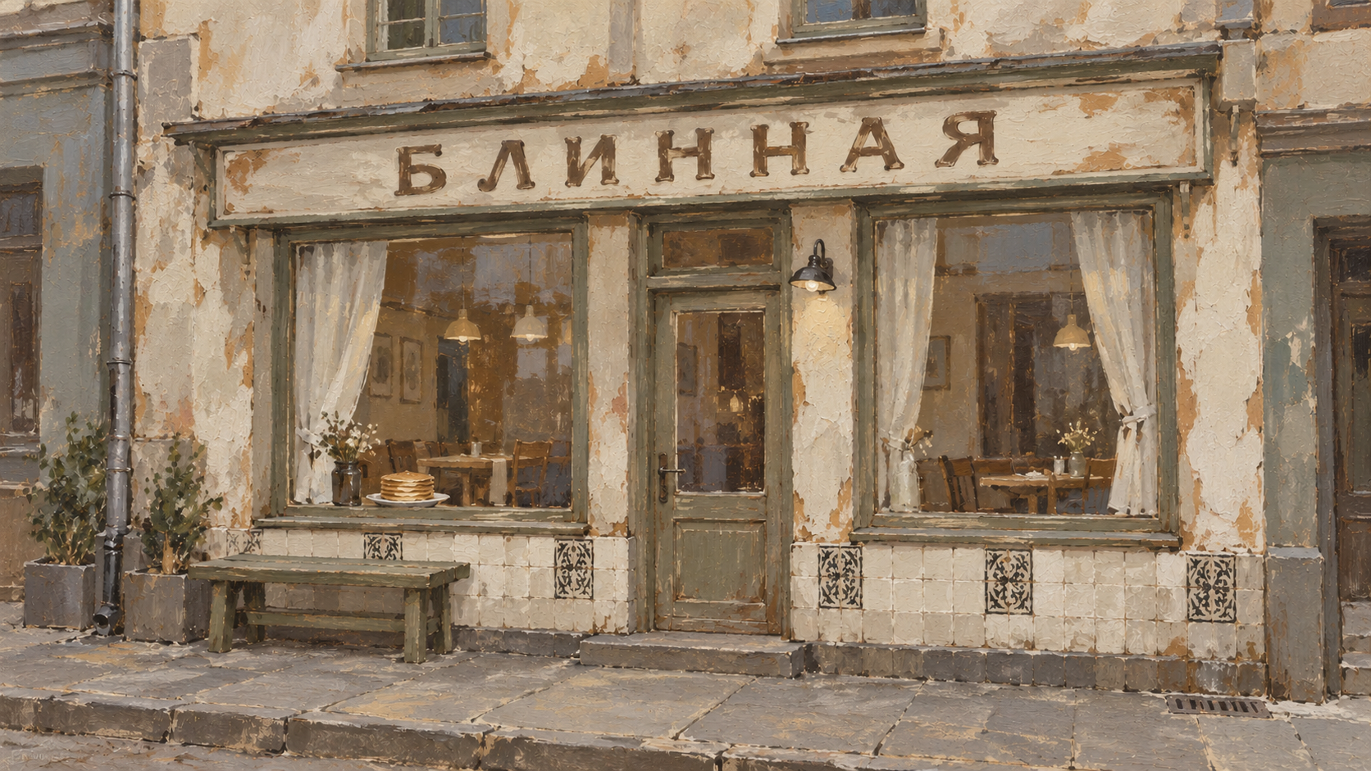
Блинопёк
Уютная мобильная игра
Команда:
Here We Go Again
Notes:
Проект «Блинопёк». Команда Here We Go Again. Содержание и принадлежность к Школе разработки видеоигр ИТМО сохранены из исходной презентации. Иллюстрация фасада создана в текущем чате и используется как художественный концепт игры, не фотография. Фон презентации создан во встроенном imagegen по утверждённой стилистике.

Slide 2
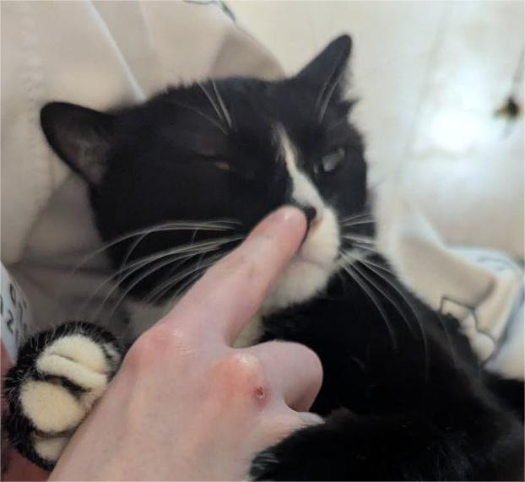

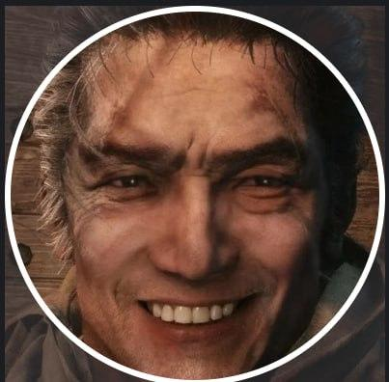

Состав команды
Here We Go Again
Ищенко
Дарья
Прокуденко
Кирилл
Вашпанов
Александр
Мельниченко
Дмитрий
Иван
Голощапов
Разработчик 1
Разработчик 2
Разработчик 3
Разработчик
РП, ПМ
Разработчик 4
Notes:
Имена, роли и все пять портретов сохранены из исходного файла пользователя. Порядок показан слева направо. РП, ПМ — обозначения из исходной презентации.

Slide 3
Рабочие пространства
Задачи
Репозиторий
Документация
Название сервиса
Название сервиса
Название сервиса
Добавить ссылку
Добавить ссылку
Добавить ссылку
Как используем
Как используем
Как используем
Notes:
По просьбе пользователя слайд оставлен для заполнения. Поля для сервиса, ссылки и назначения являются редактируемыми местами, а не утверждённым выбором инструментов.

Slide 4
Тайм-менеджмент
План разработки
Этап | Срок | Результат
Название этапа | Срок | Ожидаемый результат
Notes:
По просьбе пользователя план разработки оставлен для заполнения. Сроки и этапы не придуманы. Таблица PowerPoint редактируется по ячейкам; пустые строки можно заполнять или добавлять.

Slide 5
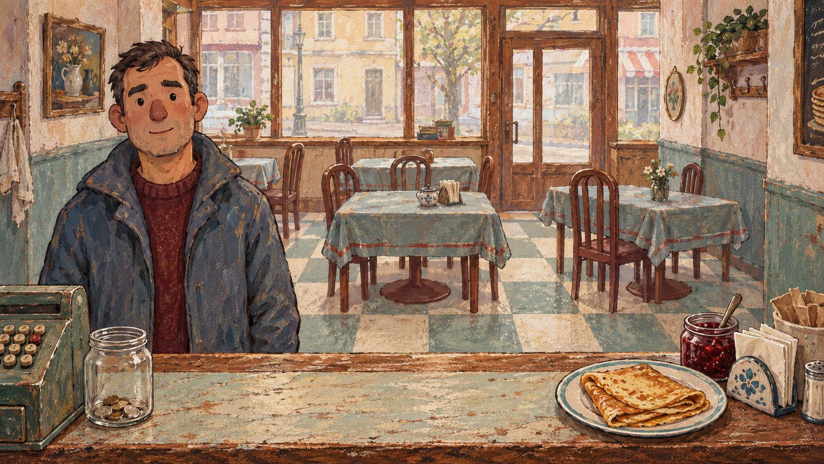
Описание игры
«Блинопёк» — уютная мобильная игра.
Игрок вручную готовит блины по заказам гостей и на заработанные деньги развивает свою блинную.
Notes:
Описание и изображение взяты из исходной презентации пользователя. Текст слегка разбит на абзацы для удобства чтения без изменения смысла. Иллюстрация является художественным концептом.

Slide 6
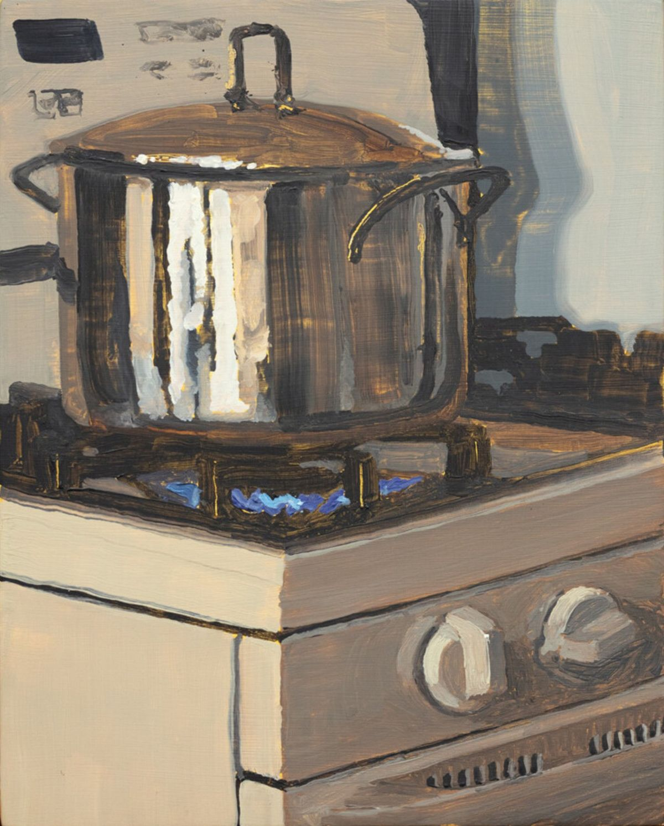
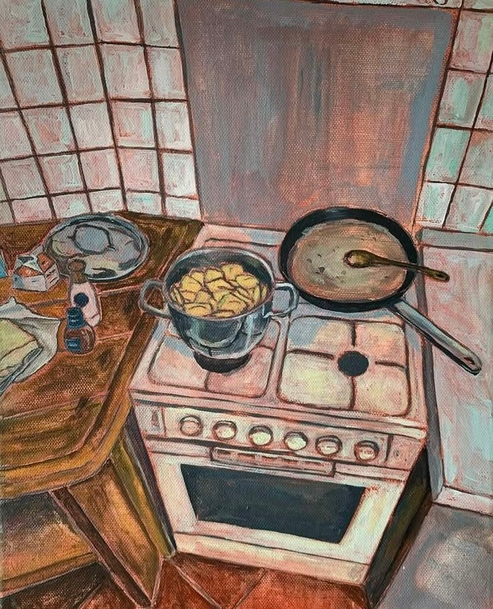

Референсы
Визуал
Геймплей
Good Pizza, Great Pizza в Steam
Notes:
Оба визуальных референса и изображение Good Pizza, Great Pizza сохранены из исходной презентации. Исходная ссылка на Steam: https://store.steampowered.com/app/770810/_/. Внешние сведения об игре не добавлялись.

Slide 7
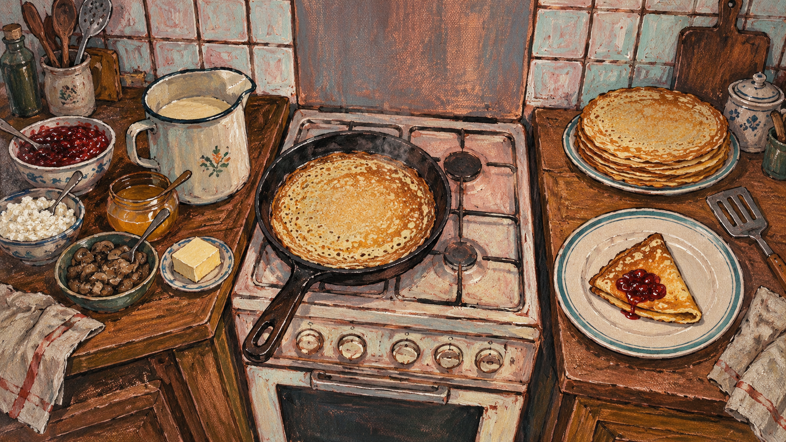
Описание механик
Основной цикл
01
Принять заказ
02
Разлить тесто
03
Обжарить
и перевернуть
04
Добавить начинку
05
Сложить блин
06
Отдать заказ
Notes:
Все шесть действий основного игрового цикла сохранены из исходного файла. Каждый пункт остаётся редактируемым текстом. Иллюстрация — концепт игрового экрана.

Slide 8

Метапрогрессия и донат
Игрок зарабатывает на заказах и вкладывает прибыль в развитие блинной.
Открывает начинки и рецепты, улучшает оборудование, покупает помощников и украшает заведение.
Новые гости и более сложные заказы приносят больше дохода.
Notes:
Содержание о развитии блинной сохранено из исходного файла пользователя. Исходник не содержит конкретной схемы доната; новые условия монетизации не добавлялись.

Slide 9
Спасибо!
За внимание
Notes:
Заключительный слайд. Все надписи остаются редактируемыми.

